Slide 1

第12章
Linux磁盘管理
曹敏

Slide 2
概述
Linux磁盘管理非常重要，磁盘被写满可能会导致磁盘损坏。
Linux磁盘管理常用三个命令为df、du和fdisk。
  df：列出已挂载磁盘的使用情况
  du：检查目录/文件所占空间情况
  fdisk：用于磁盘分区

Slide 3
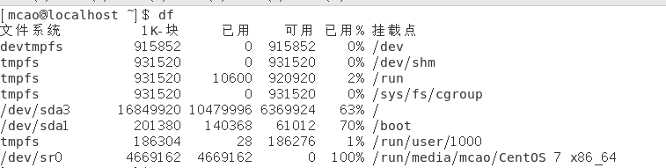
磁盘管理命令-df
df（disk filesystem）用于查看已挂载磁盘的总容量、使用容量、剩余容量等，默认以KB为单位显示。
  第一列：分区名字、第二列：该分区总容量、第三列：使用容量、第四列：剩余容量、第五列：使用容量百分比

Slide 4
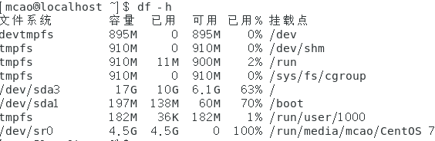
磁盘管理命令-df
df常用选项：-h、-k、-m
  -h：使用GB为单位进行显示
  -k：使用KB为单位进行显示
  -m：使用MB为单位进行显示

Slide 5
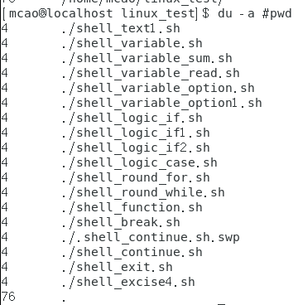
磁盘管理命令-du
du（disk useage）用于查看某个目录或文件所占空间的大小命令格式：# du [-abckmsh] [文件或者目录名]
  -a：全部文件和目录的大小都列出来，默认显示单位为“KB”

Slide 6
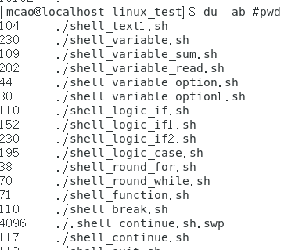
磁盘管理命令-du
命令格式：# du [-abckmsh] [文件或者目录名]
  -b：显示单位为“B”

Slide 7
磁盘管理命令-du
命令格式：# du [-abckmsh] [文件或者目录名]
  -k：显示单位为“KB”
  -m：显示单位为“MB”
  -h：自动调节单位，文件几千字节，就以KB为单位显示，文件大到千兆字节，就以GB为单位显示，文件小于4KB，就显示4KB

Slide 8
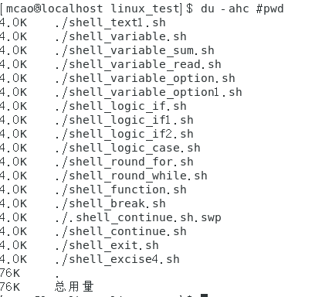
磁盘管理命令-du
命令格式：# du [-abckmsh] [文件或者目录名]
  -c：最后加总
  注意：若一个文件小于4KB，也会显示4KB

Slide 9

磁盘管理命令-du
命令格式：# du [-abckmsh] [文件或者目录名]
  -s：只列出总和

Slide 10
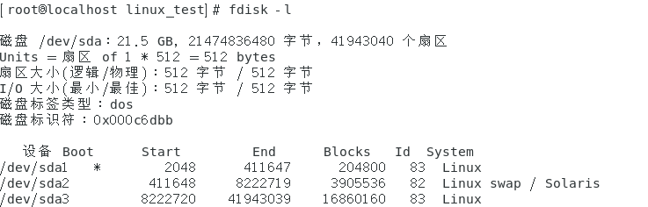
磁盘管理命令-fdisk
fdisk是Linux下硬盘的分区工具，只能划分小于2TB的分区。
  # fdisk –l
  % 列出系统中所有磁盘设备以及分区表

Slide 11
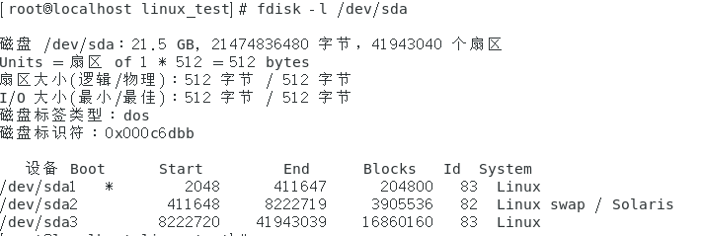
磁盘管理命令-fdisk
  # fdisk –l /dev/sda
  % 列出系统中[/dev/sda]磁盘设备以及分区表

Slide 12
磁盘管理命令-fdisk
  # fdisk /dev/sda
  % fdisk不加-l选项，则会进入另一个模式，在该模式下，可以对磁盘进行分区操作。
  % 输入m，可以列出常用的命令，获取帮助。
  -n: 建立一个新的分区
  -w: 保存
  -q：退出
  -d：删除一个分区
  …

Slide 13
格式化磁盘分区
分区之后，暂时还不能用，需对每个分区进行格式化。
  格式化，就是安装文件系统
  命令：# mke2fs -t ext4 /dev/sda1
  -t：指定文件系统的类型，ext2、ext3、ext4
  # mkfs.xfs /dev/sda1
  指定文件类型为XFS

Slide 14
挂载/卸载磁盘
格式化完成后，磁盘只是一个块设备文件，该如何使用这些磁盘？
  挂载磁盘
  建立一个挂载点，它是以目录的形式出现。
  磁盘分区挂载到这个挂载点（目录）下，往这个目录写数据，也就是在往该分区中写数据。
  notice：挂载磁盘分区时，若挂载点（目录）下是非空目录，挂载之后，目录下以前的东西看不到，但数据并没有丢失，只有卸载该分区才能获得。

Slide 15

挂载/卸载磁盘
挂载: mount
  # mkdir /newdir
  # touch /newdir/newfile.txt
  # ls /newdir/
  # mount /dev/sda1 /newdir/ % newfile.txt看不到了
查看挂载：df -h
  df –h | grep -v tmpfs

Slide 16
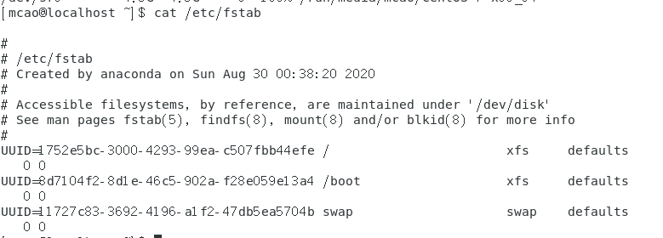
挂载/卸载磁盘
mount命令的常用选项：-a/t/o
  （涉及到/etc/fstab配置文件）
/etc/fstab配置文件

Slide 17
挂载/卸载磁盘
/etc/fstab配置文件
  显示了系统启动时需要挂载的各个分区。
  第1列：分区的标识，可以写分区LABEL、分区UUID、分区名
  第2列：挂载点
  第3列：分区格式（ ext2、ext3、ext4、XFS）
  第4列：挂载参数，一般情况下，直接写defaults
  第5列：是否被dump备份，1表示备份，0表示不备份
  第6列：开机时是否自检磁盘，1和2都表示检测，0表示不检测

Slide 18
挂载/卸载磁盘
mount命令的常用选项：-a/t/o
  # mount -a
    % 把etc/fstab中出现的所有磁盘分区挂载上（我们可以通过修改这个文件来挂载新增分区）。
  # mount -t
    % 指定挂载的分区类型，默认不指定，自动识别。
  # mount -o
    % 指定挂载的分区有哪些特性，即配置文件第4列的内容。

Slide 19
挂载/卸载磁盘
分区名字
  挂载磁盘是通过/dev/sda这样的分区名字来挂载的。
  存在风险：
  比如一台服务器有磁盘a（名字为sdd）和磁盘b（名字为sdc）。我们拔掉两块磁盘，之后再重新插上（不小心插错了插槽），此时磁盘a显示为sdc，磁盘b显示为sdd。如果该分区已加入到etc/fstab中，系统启动后会挂载错分区。
  解决办法：
  用UUID或者LABEL表示分区名字 （blkid命令获取分区UUID）

Slide 20
挂载/卸载磁盘
卸载磁盘
  命令umount，后可跟挂载点、分区名，不能跟LABEL和UUID
  # umount /dev/sda
  # umount /newdir
  采用umount会遇到不能卸载的情况，这是由于当前目录在卸载的分区上，两种解决办法：
  进入到其他目录
  # umount -l /newdir

